Slide 1
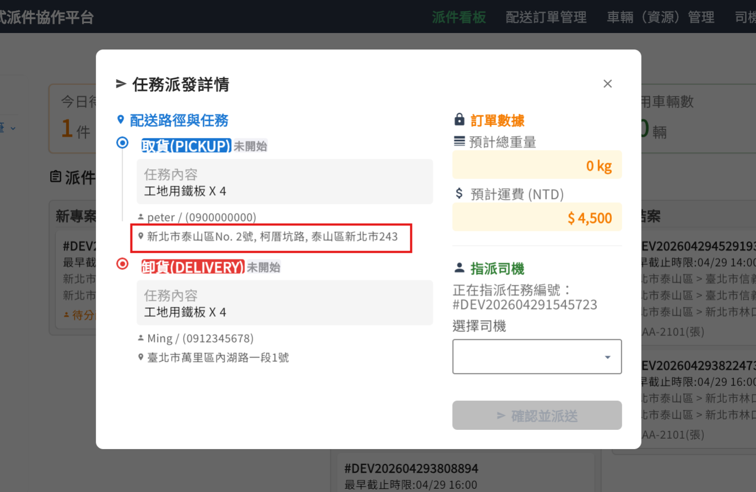
派送平台的地址都要可以連結google map
點選顯示google 地圖

Slide 2
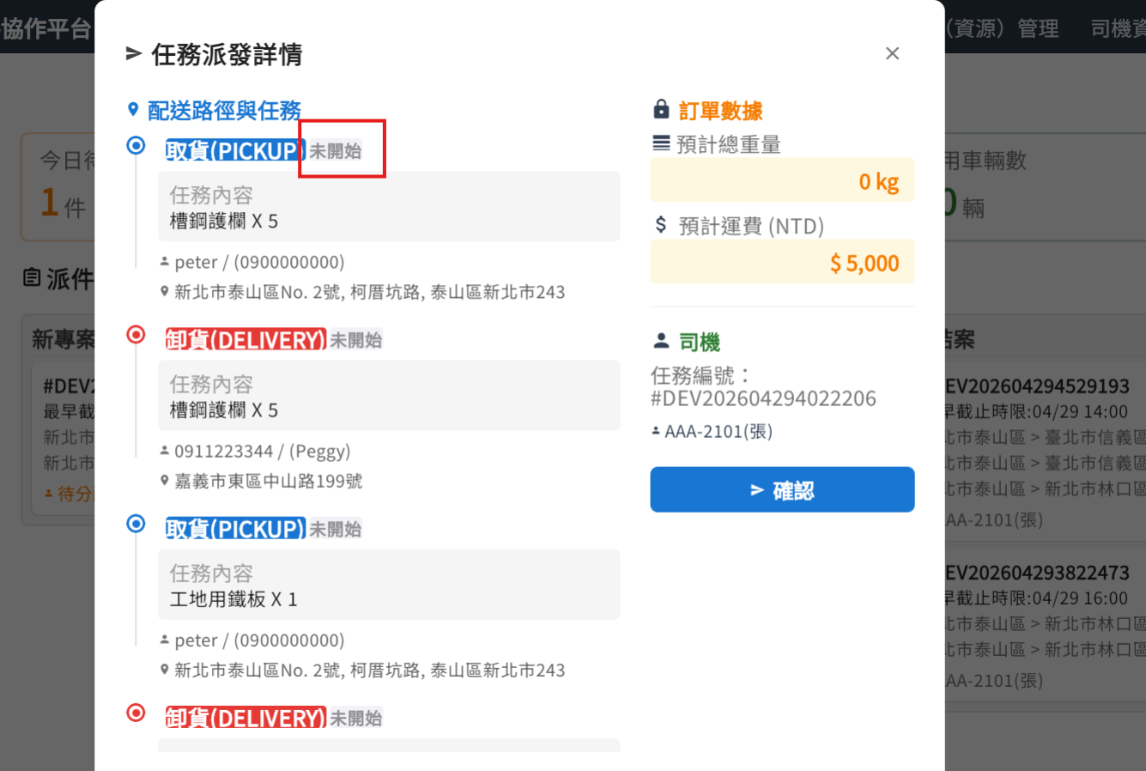
1.車行派送 WEB 未派送 跟派送中 可以換司機
2.未派送 可以退回至 派車管理 (RJ) 並且改狀態 > 所以退回RJ那要可以換車行~
派送平台

Slide 3
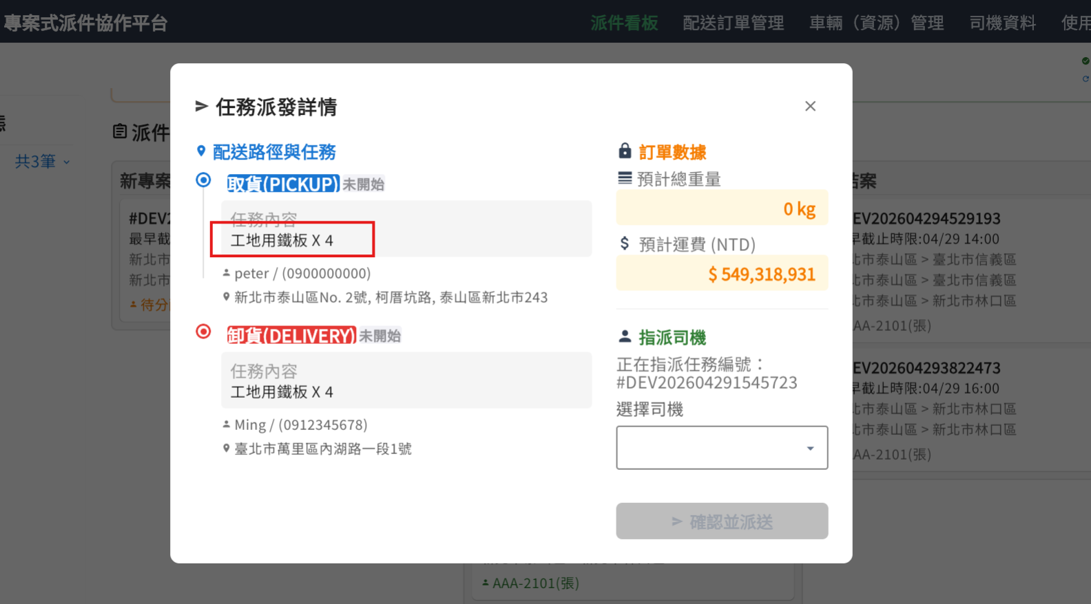
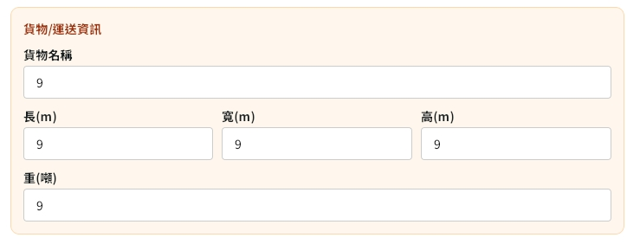
派送平台 叫車的內容
叫車單的派車,需顯示商品 與 貨物的尺寸規格

Slide 4
1.apple APP拍照 顯示改中文
2.WEB重新整理不要登出
3.司機建立 2組 給帳號密碼 APP
4.三個網頁都要新增一組帳號
5.商品上架更新/尺寸錯誤

